Slide 1
Маленький город в Великой войне
Экскурсия в музей
2018 год

Slide 2
Не забывайте, прошу вас, того поколенья,
Тех, кто тогда воевал
Кто насмерть с врагами в войну ту сражался.
Отчизну родную отстоял.
Не забывайте, прошу вас, того поколенья
Тех, кто на фронт не попал.
Тех, кто работал для фронта в три смены,
Трудом он в тылу ту победу ковал.
(3. Семёнова)

Slide 3
Музей "Маленький город в Великой войне"
Музей открылся в Мышкине в мае 2015 года к празднованию 70- летия Победы. Музей расположен на Волжской набережной при входе на территорию Мемориала Победы.
В музее представлены экспозиции: «комната солдатки», «школьный класс», «правление колхоза»

Slide 4
Цель: Развитие у детей интереса и осознанно-правильного отношения к событиям Великой Отечественной войны
Задачи:
Воспитывать у детей патриотические чувства: любовь к Родине, уважительное отношение к старшему поколению, к истории своего города.
Познакомить с бытом, жизнью взрослых и детей в тылу, как они помогали солдатам, воевавшим на фронте.

Slide 5
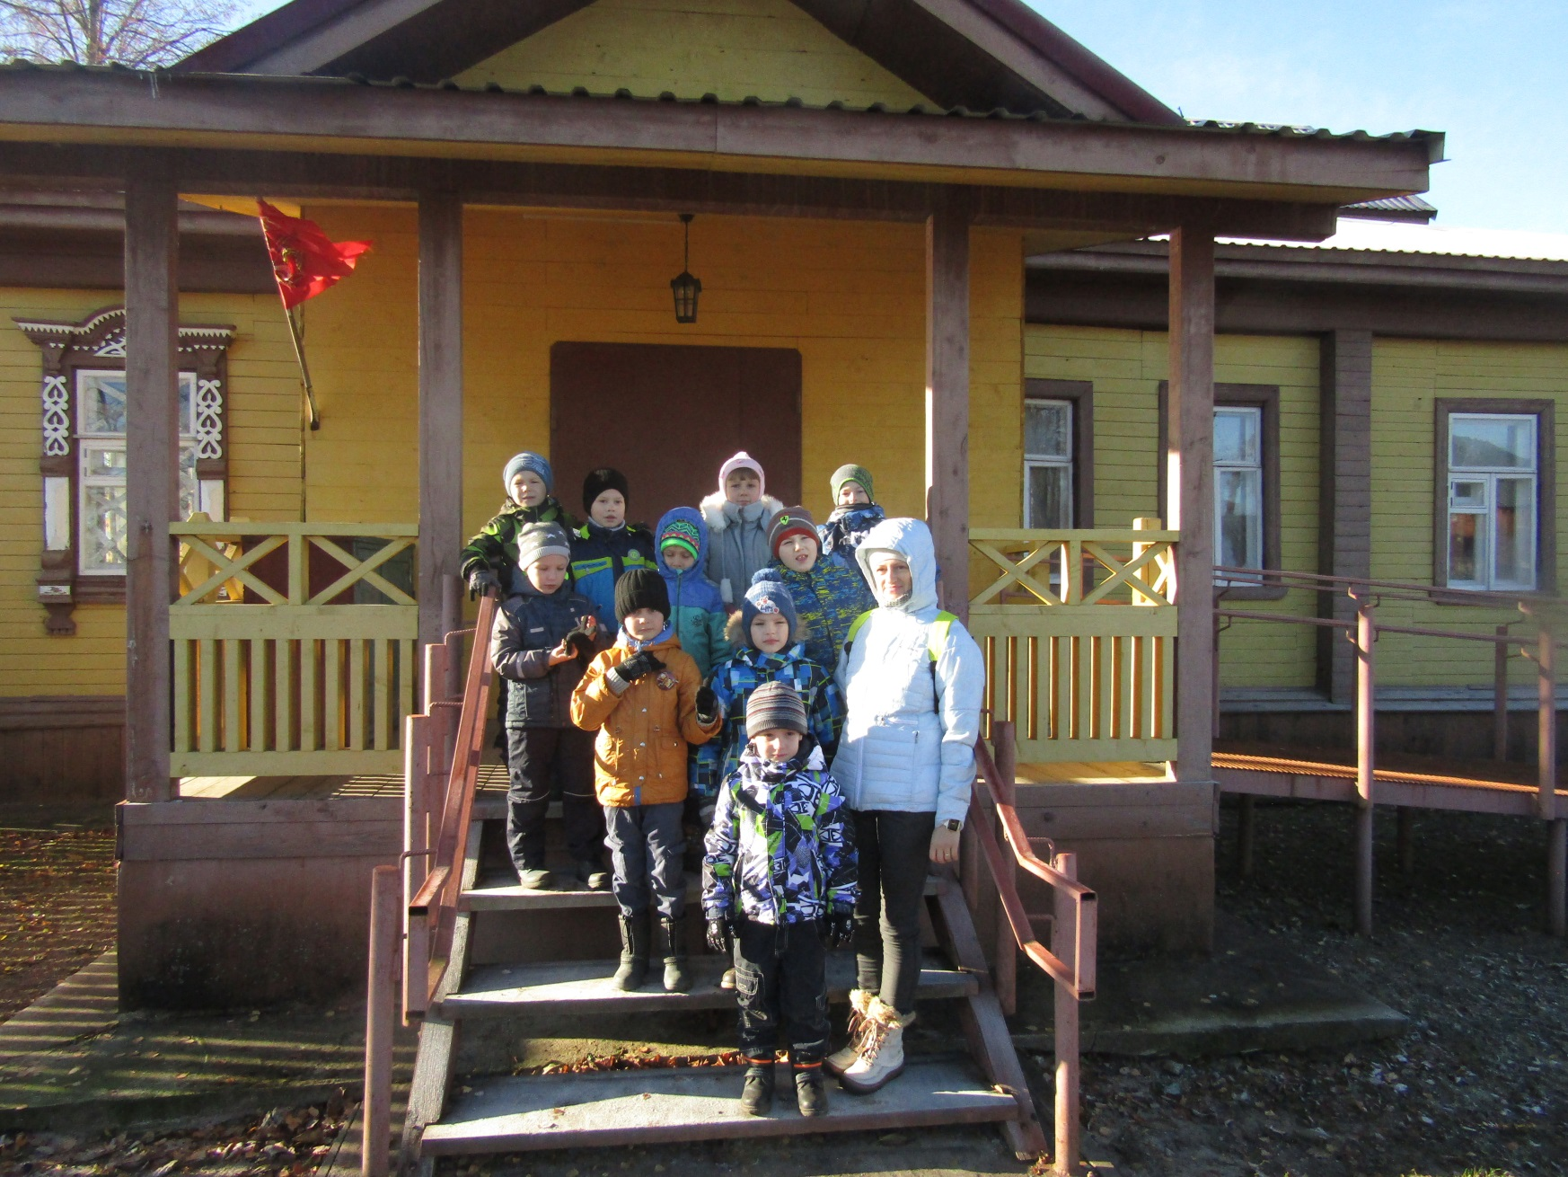

Slide 6
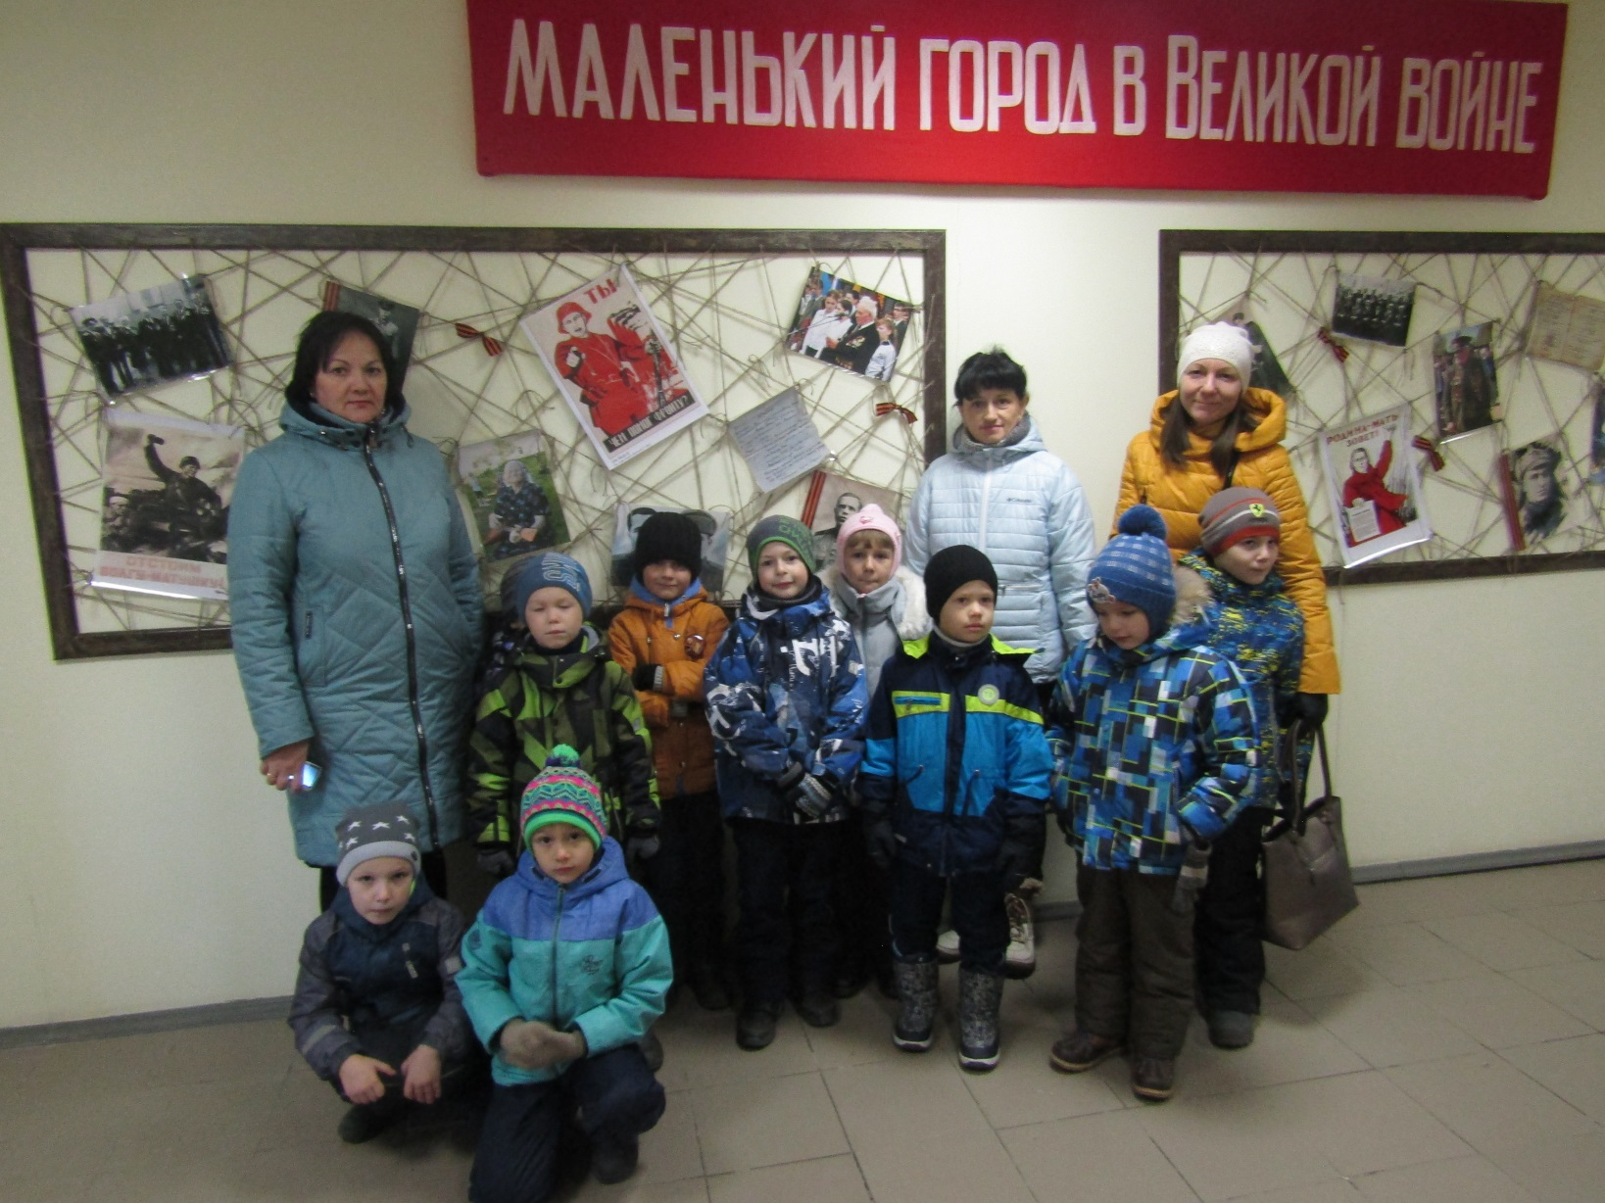

Slide 7
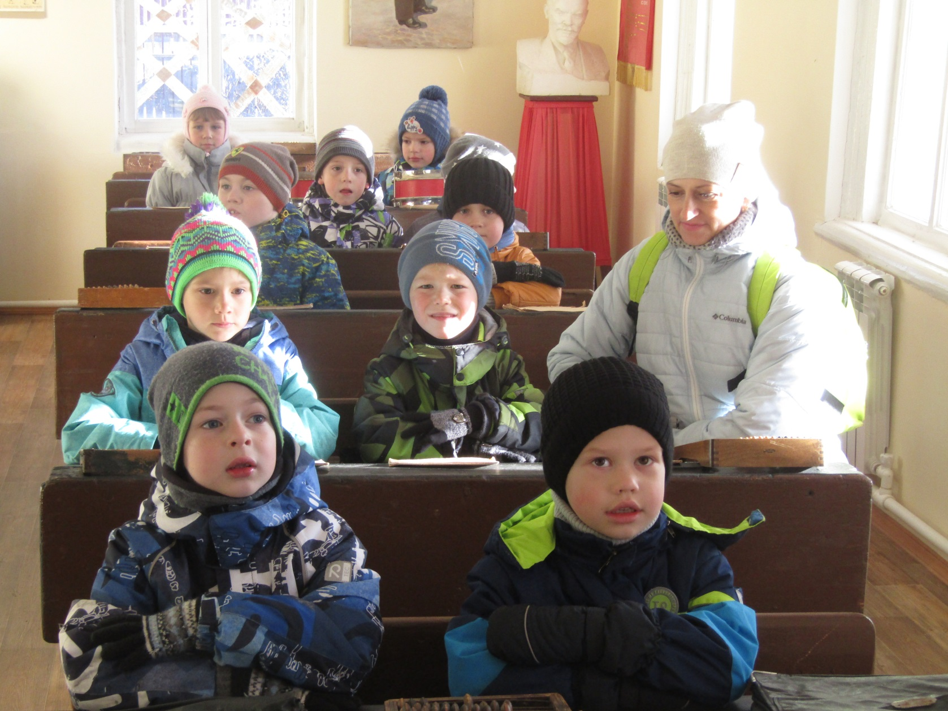

Slide 8
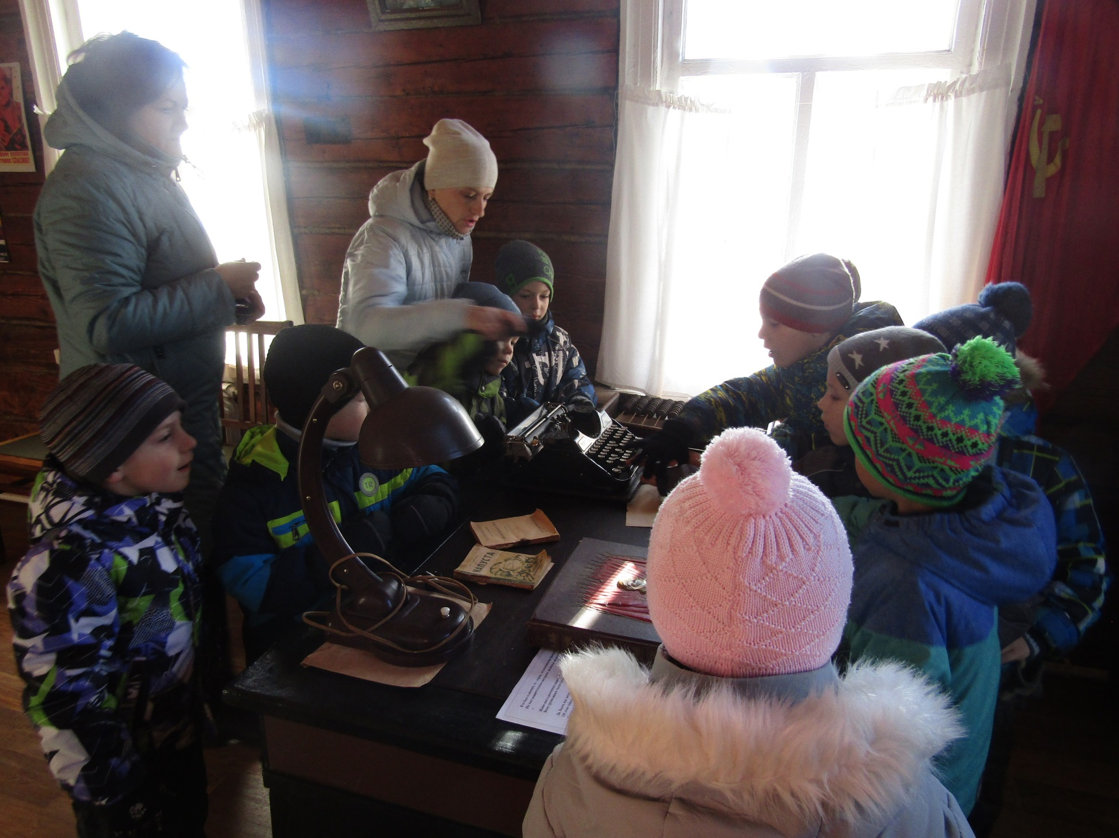

Slide 9
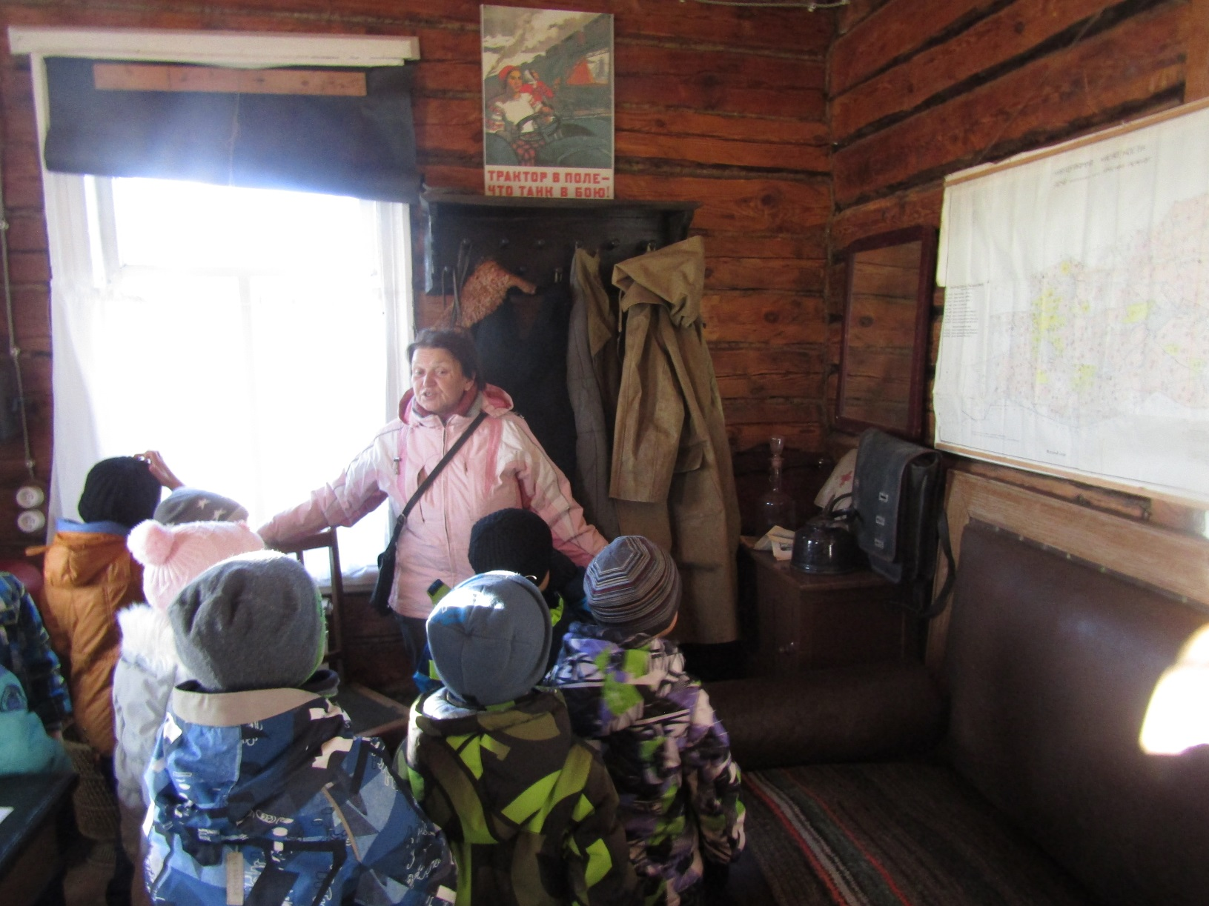

Slide 10
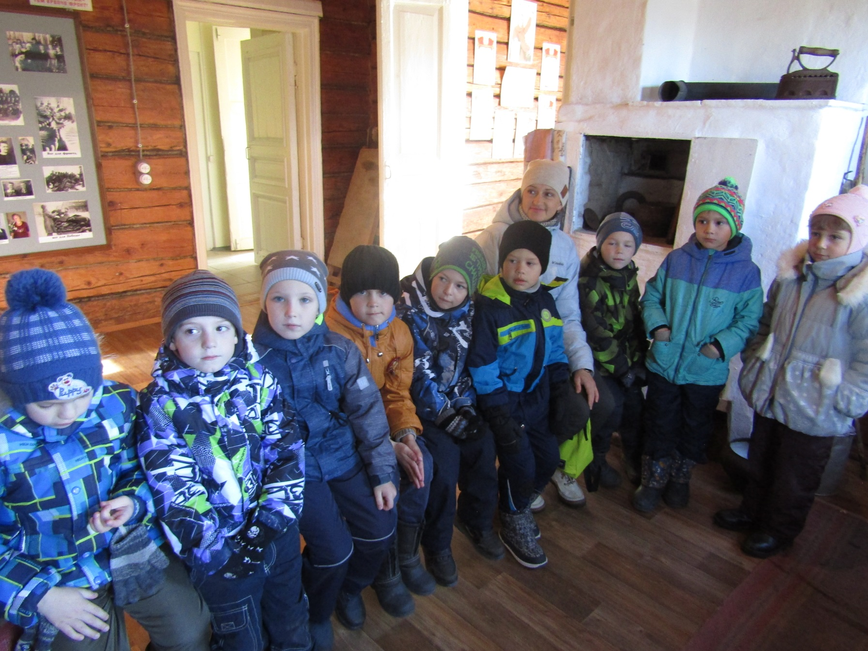

Slide 11
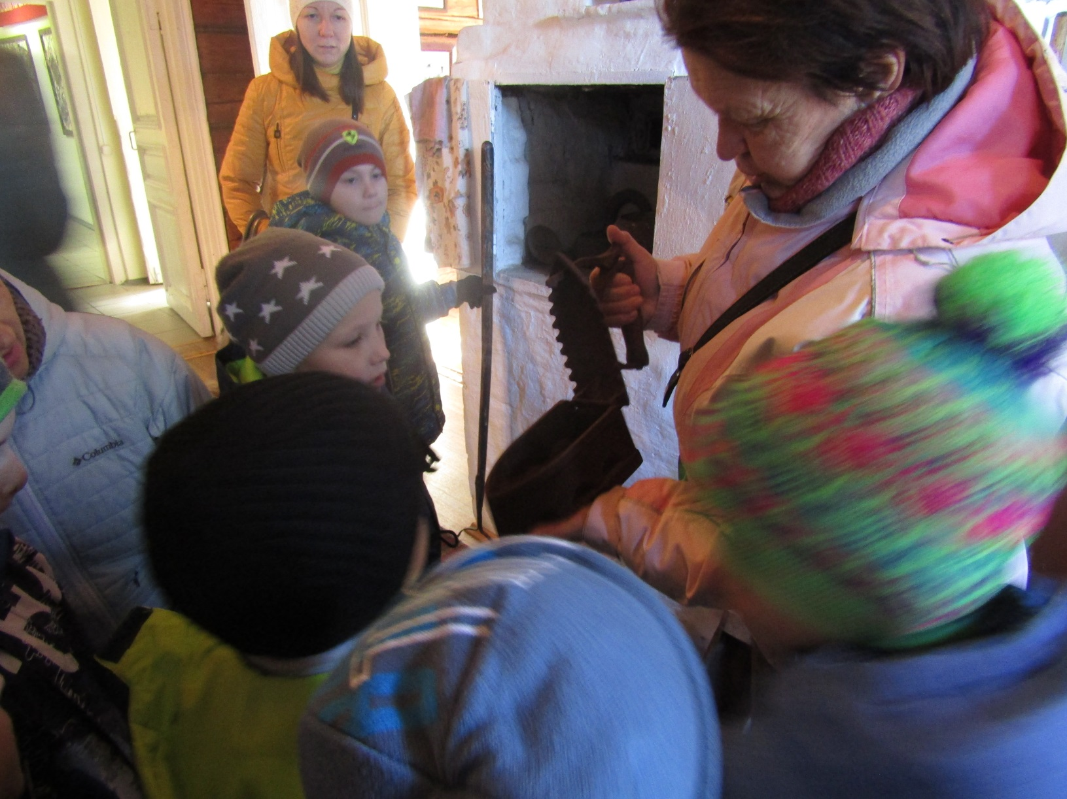

Slide 12
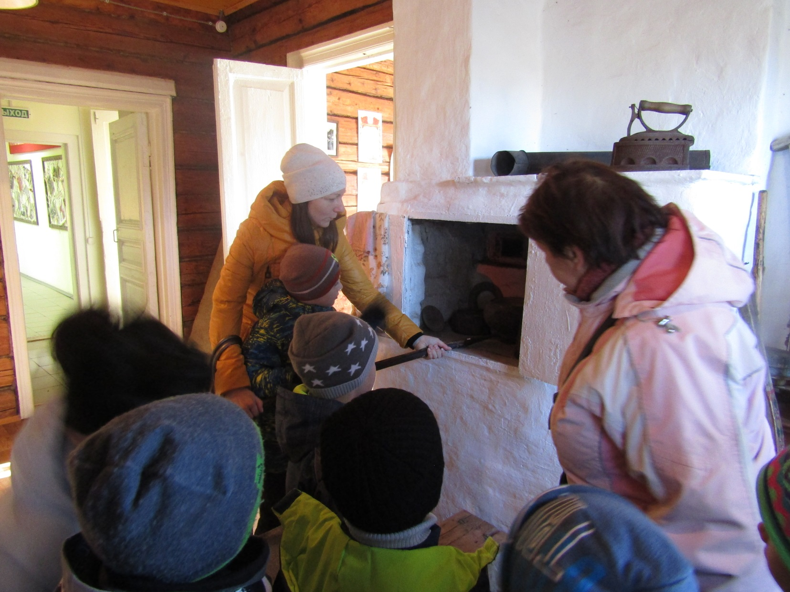

Slide 13
